Slide 1
Тема: Решение стереометрических задач ЕГЭ
(задание 16)
«Математика для всех» 11 кл.
Сост.: педагог ДО ЦТТ Михайлова Ю.Н.

Slide 2
Цель занятия: Формирование навыков решения задач по геометрии (стереометрия).
Задачи:
- образовательные: организовать деятельность обучающихся по применению знаний при решении задач;
- развивающие: развитие логического мышления, памяти, наблюдательности, умения правильно обобщать данные и делать выводы, сравнивать;
- воспитательные: воспитание аккуратности и внимательности.

Slide 3
План занятия
Организационный момент
Актуализация опорных знаний
Применение знаний при решении задач
Подведение итогов занятия.

Slide 4
В задании №16 базового уровня ЕГЭ по математике нам предстоит столкнуться со стереометрией. Как таковой «стереометрии» мы не встретим, обычно условие задания содержит объемную фигуру, в которой нам необходимо найти какое-либо расстояние. В данном задании необходимо правильно применить пространственное мышление и выбрать нужное сечение, остальные расчеты происходят в плоскости, причем по несложным формулам (теорема Пифагора и т.д)

Slide 5
Чтобы решить задание 16 по математике базового уровня:
нужно знать определения основных понятий и базовые формулы
после чего задача сводится к элементарным вычислениям.

Slide 6
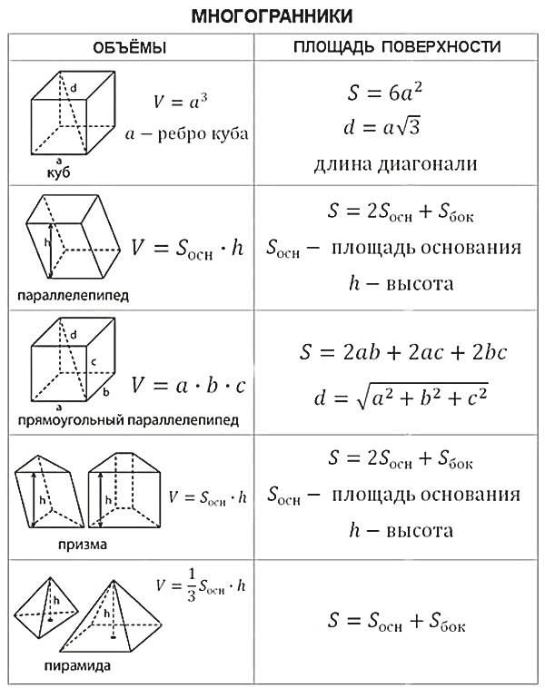
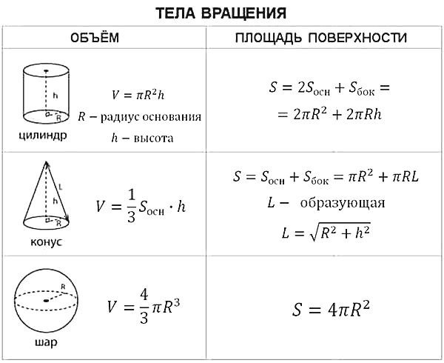

Slide 7
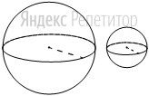
I тип: В-1: Даны два шара с радиусами 9 и 3. Во сколько раз площадь поверхности большего шара больше площади поверхности меньшего?
Вспомните формулу площади поверхности шара.
Решение.
Площадь поверхности шара вычисляется по формуле
Найдём отношение площади поверхности большого шара к площади поверхности меньшего шара: $\frac{S_{б}}{S_{м}}$ = $\frac{4∙\text{π}∙9^{2}}{4∙π∙3^{2}}$ = $\frac{9^{2}}{3^{2}}$ = $\frac{81}{9}$ = 9
Ответ: 9
9
3
$$S=4πR^{2}$$

Slide 8
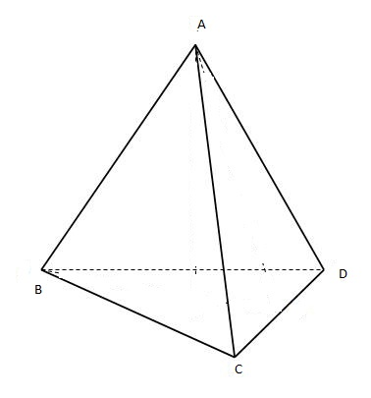
II тип: В-6: Сторона основания правильной треугольной пирамиды равна 2, а высота пирамиды равна 4$\sqrt{3}$. Найдите объем этой пирамиды.
Объем пирамиды равен $V_{пир }$= $\frac{1}{3}$ $S_{осн}∙$ h .
Так как в условии сказано, что пирамида правильная, значит, её основанием является правильный треугольник, площадь которого можно найти по формуле Герона:
S = $\sqrt{р(р−а)(р−в)(р−с)}$ где р – полупериметр.
Р= 2+2+2=6 р=$\frac{6}{3}$ =2
S =$\sqrt{3(3−2)(3−2)(3−2)}=\sqrt{3∙1∙1∙1}$=$\sqrt{3}$
Тогда $V_{пир}$ = $\frac{1}{3}$ $\sqrt{3}$∙4$\sqrt{3}$ = 4
Ответ: 4
4$\sqrt{3}$
2
2
2

Slide 9
III тип: В-11: В треугольной пирамиде АВСД ребра АВ, АС, и АД взаимно перпендикулярны. Найдите объем этой пирамиды, если АВ=3, АС=18 и АД=7.
Объем пирамиды равен $V_{пир }$= $\frac{1}{3}$ $S_{осн}∙$ h
Так как в условии сказано, что в пирамиде ребра взаимно перпендикулярны, значит, её основанием является прямоугольный треугольник, площадь которого можно найти по формуле: S = $\frac{1}{2} а∙h$.
S = $\frac{1}{2} AВ∙$АС = $\frac{1}{2} ∙3∙18=27$
Тогда $V_{пир}$ = $\frac{1}{3}$ ∙27∙7 = 63
Ответ: 63
Д
С
А
В

Slide 10
IV тип: В-12: Сторона основания правильной треугольной пирамиды равна 10, а боковые ребра равны 13. Найдите площадь боковой поверхности этой пирамиды.
$$\text{Так как в условии сказано, что в правильнойпирамиде }боковые ребра равны.$$
$Значит все боковые грани равны$ $S_{бок}=3∙S_{авс}$
Рассм. треуг. АВС: АК – высота грани
АК=$\sqrt{{АС}^{2}−{КС}^{2}}$=$\sqrt{{13}^{2}−5^{2}}=\sqrt{169−25}=\sqrt{144}=12$
2. Находим площадь треуг.АВС:
$$S_{авс}=\frac{1}{2}ВС∙АК= \frac{1}{2}∙10∙12=60$$
$S_{бок}=3∙S_{авс}$=3∙60=180
Ответ: 180
К

Slide 11
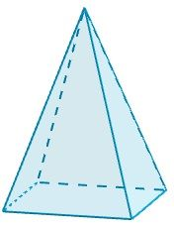
V тип: В-14: Основанием четырехугольной пирамиды является прямоугольник со сторонами 9 и 4. Найдите в высоту этой пирамиды, если её объем равен 48.
Т.к. объем пирамиды равен $V_{пир }$= $\frac{1}{3}$ $S_{осн}∙$ h и V = 48.
Находим площадь основания $S_{прям}$= а∙в=9∙4=36
2. Из $V_{пир }$= $\frac{1}{3}$ $S_{осн}∙$ h выразим h.
h= $\frac{V_{пир}}{\frac{1}{3}S_{осн}}$ = $\frac{48}{\frac{1}{3} ∙36}$ =$\frac{48}{12}$ = 4
Ответ: 4
?
4
9
h=?

Slide 12
Самостоятельная работа:
1 тип: В-2, 3, 4, 5
2 тип: В-7,8, 9, 10, 12
3 тип: 13
4 тип:
5тип:

Slide 13
Итог занятия:
Сегодня мы с вами повторили материал, который нам понадобится при решении задач ЕГЭ, задание 16 базового уровня. А также применили его на практике.
1. Что наиболее удалось?
2. В чём проблемы?
3. Что необходимо повторить?
4. Какая помощь в подготовке требуется?

